Slide 1

اسم المقرر
تكنولوجيا المعلومات1
استاذ المقرر
د/ أحمد محمد الشريف
جامعة الملك فيصل
عمادة التعلم الإلكتروني والتعليم عن بعد
كلية إدارة الأعمال
1
جميع الحقوق محفوظة لجامعة الملك فيصل ©
All Rights Reserved for KFU ©

Slide 2
المحاضرة الثانية
تكنولوجيا المعلومات1 المحاضرة الثانية
المعدات
Hardware

Slide 3
تكنولوجيا المعلومات1 المحاضرة الثانية
عناصر المحاضرة:
وحدة المعالجة المركزية Central Processing Unit
وحدات الإدخال Input Devices
وحدات الإخراج Output Devices
وحدات الإدخال والإخراج معا Input/Output Devices

Slide 4
تكنولوجيا المعلومات1 المحاضرة الثانية
البيانات والمعلومات
البيانات هي عبارة عن حقائق متشتتة وبعد معالجتها تصبح ما يسمى بالمعلومات
Data
Processing
عمليات
Information
البيانات
معلومات
هي بيانات خام لم تعالج بعد
هي بيانات مفيدة تمت معالجتها

Slide 5
تكنولوجيا المعلومات1 المحاضرة الثانية
1- وحدة المعالجة المركزية Central Processing Unit
Memory
Output
Devices
Input
Devices
CPU
Registers
مسجلات
Cache Memory
Information
Data
Arithmetic Logic Unit
وحدة الحساب والمنطق
Control Unit
وحدة التحكم
تمثل القسم من CPU الذي يشغل البيانات وتنفذ كل العمليات الحاسبية من جمع أو طرح ومنطقية من مقارنة عنصرين من البيانات لتحديد الأكبر
تتعامل مع البيانات إلى ومن CPU وتشرف على عملياتها الشاملة ويحدث النقل بين وحدة التحكم والذاكرة الرئيسية في مسار الكتروني خاص يسمى ناقلا bus.
اللوحة الرئيسية
Mother/Main Board

Slide 6
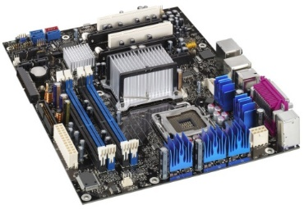
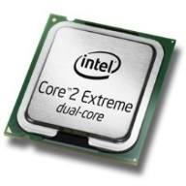
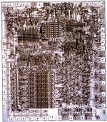
تكنولوجيا المعلومات1 المحاضرة الثانية
1- وحدة المعالجة المركزية Central Processing Unit
تثبت وحدة المعالجة المركزية + CPU الذاكرة الرئيسية RAM على اللوحة الأم Motherboard، وتتم المعالجة الفعلية للبيانات في الـCPU
تسمى وحدة المعالجة المركزية CPU بالمعالج الميكروي في الحواسيب المصغرةMicroprocessor .
(تكون على شكل رقاقة واحدة)
تتكون CPU من أنواع مختلفة من الرقاقات والدوائر

Slide 7

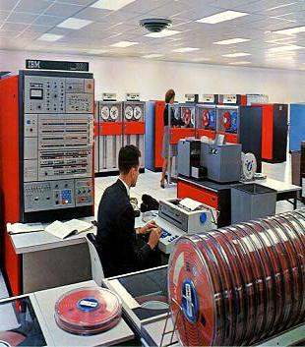
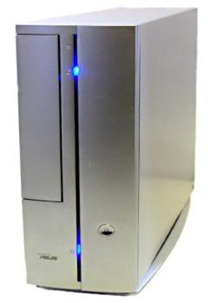
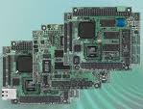
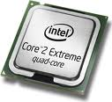
تكنولوجيا المعلومات1 المحاضرة الثانية
1- وحدة المعالجة المركزية Central Processing Unit
تعتمد قوة الحاسوب ونوع البرمجيات العاملة عليه على وحدة المعالجة المركزية
CPU Module

Slide 8



تكنولوجيا المعلومات1 المحاضرة الثانية
1- وحدة المعالجة المركزية Central Processing Unit
استخدمت شركة IBM معالجات مكروية
من شركة إنتل Intel
  استخدمت شركة Apple معالجات
  موتورولا Motorola

Slide 9
تكنولوجيا المعلومات1 المحاضرة الثانية
1- وحدة المعالجة المركزية Central Processing Unit
Memory
تتكون CPU من ثلاثة مكونات رئيسية
وحدة الحساب والمنطقArithmetic and Logic Unit (ALU)
وهي جزء من CPU حيث تتم فيها العمليات الحسابية
Arithmetic Operations والمنطقية
CPU
Registers
مسجلات
Cache Memory
Arithmetic Logic Unit
وحدة الحساب والمنطق
Control Unit
وحدة التحكم
العمليات المنطقية Logical Operations تستعمل للتحكم في البرنامج
لاتخاذ القرار وتشمل كافة المقارنات أكبر <، أكبر أو يساوي =<، أصغر >
أصغر أو يساوي =>، يساوي =
(IF AVG >= 60 THEN PRINT(“PASS”
  الجمع 12 + 15
  الطرح 20 - 15
  الضرب 2*8
  القسمة 20/3

Slide 10
تكنولوجيا المعلومات1 المحاضرة الثانية
1- وحدة المعالجة المركزية Central Processing Unit
Memory
2. المسجلات Registers
هي مواقع تخزين خاصة عالية السرعة تخزن البيانات والمعلومات فيها بشكل مؤقت لاستخدامها من قبل وحدة الحساب والمنطق ALU
CPU
Registers
مسجلات
Cache Memory
Arithmetic Logic Unit
وحدة الحساب والمنطق
Control Unit
وحدة التحكم
هناك عدة أنواع منها مختصة بتخزين نوع معين من البيانات
مسجل تعليمة Instruction Register : هو مسجل يحتوي على
تعليمه للآلة ويوجد في Control Unit
مسجل عنوان Address Register : هو مسجل يحتوي على عنوان في الذاكرة.
مسجل تخزينData Register : هو مسجل يحتوي على البيانات.
مركم Accumulator Register: هو مسجل يحتوي قيم مؤقتة للعمليات في ALU

Slide 11
تكنولوجيا المعلومات1 المحاضرة الثانية
1- وحدة المعالجة المركزية Central Processing Unit
3. وحدة تحكمControl Unit : عبارة عن مجموعة من الدوائر مسئولة
عن تفسير تعليمات البرنامج والإشراف على تنفيذها بشكل سليم
تعمل على نقل البيانات من وإلى ALU والمسجلات والذاكرة الرئيسية
ووحدات الإدخال والإخراج تخبر وحدة الحساب والمنطق بالعمليات التي
يجب أن تنفذها
تقوم بالوظائف التالية:
قراءة وتفسير تعليمات البرنامج
توجيه العمليات داخل CPU
التحكم بتدفق البيانات والتعليمات من وإلى الذاكرة الرئيسية ومتحكمات وحدات الإدخال والإخراج
Memory
CPU
Registers
مسجلات
Cache Memory
Arithmetic Logic Unit
وحدة الحساب والمنطق
Control Unit
وحدة التحكم

Slide 12
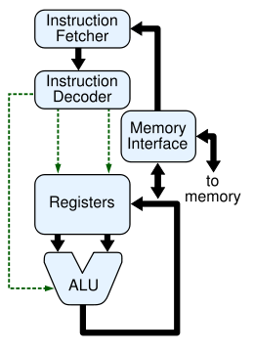
تكنولوجيا المعلومات1 المحاضرة الثانية
1- وحدة المعالجة المركزية Central Processing Unit
Control Unit
ALU
Main Memory

Slide 13
تكنولوجيا المعلومات1 المحاضرة الثانية
2- وحدات الإدخال Input Devices
تستعمل وحدات الإدخال لإدخال المدخلات inputs من البيانات بأشكالها المختلفة إلى الحاسب مثل
لوحة المفاتيح والفأرة لمعالجتها والعمل عليها لإنجاز المهام المطلوبة
لوحة المفاتيح
الفأرة و كرة التعقب و الإدخال
بلمس لوح خاص
القلم الضوئي
الماسحات الضوئية
قارئ الباركود
قارئ العلامة البصرية، قارئ الشارة المغنيطيسية
عصا التحكم
الميكروفون
الكاميرا الرقمية وكاميرا الفيديو

Slide 14
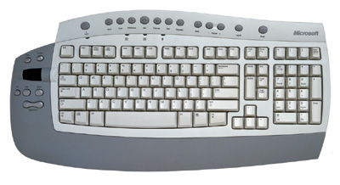
تكنولوجيا المعلومات1 المحاضرة الثانية
2- وحدات الإدخال Input Devices
لوحة المفاتيح Keyboard: تمتلك الحاسبات لوحة مفاتيح شبيهة بالآلة الكلتبة العادية ولكنها تحتوي على مفاتيح أكثر وتحتوي على:
منطقة الحروف الهجائية الصغيرة والكبيرة حيث إذا كان المفتاح CapsLock مفعّل أي مضاء فتكون الكتابة بالأحرف الكبيرة وإلا فتكون الكتابة بالأحرف الكبيرة
وكما يمكن استعمال المفتاح shiftمع اي مفتاح حرفي لكتابة أحرف كبيرة أو للحصول على الرمز بأعلى المفتاح

Slide 15
تكنولوجيا المعلومات1 المحاضرة الثانية
2- وحدات الإدخال Input Devices
منطقة الوظائفF1 إلى F12 التي تعمل حسب برمجتها من قبل البرامج المختلفة وتستعمل مثل F1 للمساعدة
منطقة الأرقام فهي تستعمل لكتابة للأرقام اذا كان المفتاح Num Lock مفعّل أو تستعمل للتنقل بمفاتيح التنقل الأسهم و end, home, Page Up PageDown ومنها ما يضم مفاتيح إضافية لتشغيل الوسائط المتعددة وأمور أخرى

Slide 16
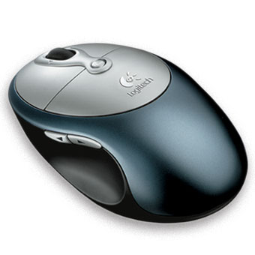
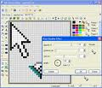
تكنولوجيا المعلومات1 المحاضرة الثانية
2- وحدات الإدخال Input Devices
الفأرة Mouse: عبارة عن جهاز صغير يتم تحريكه على سطح مستوي حيث تترجم حركة الفأرة إلى نبضات كهربائية ترسل إلى الحاسب ووفقا لهذه الحركة يقوم بتغيير موقع مؤشر الفأرة على الشاشة (Cursor)، حيث يأخذ هذا المؤشر شكل سهم صغير أو إي شكل آخر لتحديد موقع الفأرة أو للدلالة على أمر ما.

Slide 17
تكنولوجيا المعلومات1 المحاضرة الثانية
2- وحدات الإدخال Input Devices
للفأرة زر أيسر يستخدم لتحديد عنصر بالنقر عليه مرة واحدة أو يستخدم لفتح ملف بالنقر عليه مرتين متتاليتين، ويمكن النقر على هذا الزر بشكل مستمر وسحب ما نقرنا عليه لنقله من مكانه drag and drop.
ولها زر أيمن عند النقر عليه تفتح قائمة منسدلة drop down menu تضم الأوامر التي يمكن تطبيقها
على العنصر الموجود تحت مؤشر الفأرة.
ولها عجلة دولاب wheel تستعمل لإنزال أو رفع المحتوى
غير الظاهر من العناصر في النافذة الحالية

Slide 18
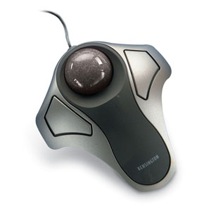
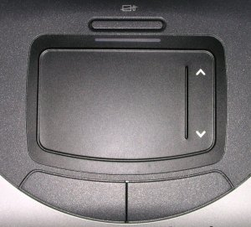
تكنولوجيا المعلومات1 المحاضرة الثانية
2- وحدات الإدخال Input Devices
3- كرة التعقب :Trackball يمكن اعتبارها فأرة ميكانيكية مثبتة حتوي على
تكرة كبيرة يتم تحريكها باليد لتغيير موقع المؤشر على الشاشة، ولها أزرار تعمل
مثل أزرار الفأرة حيث تكون جزءا من لوحة المفاتيح أو لوحدها كما في أنظمة
التحكم في الإنتاج الموجودة في المصانع. وكانت مدمجة سابقا مع الحاسبات المتنقلة.
4- الإدخال بلمس اللوح الخاصTouchpad : يستعمل كبديل للفارة
أو كرة التعقب مع الحاسبات المتنقلة وهو عبارة عن لوح مسطح حساس
للمس والنقر. يتم تحريك اصبع أو أداة أخرى تلمسه لتحريك مؤشر على
الشاشة حيث يتم النقر عليه للعمل بنفس أسلوب العمل بالنقر على أزرار
الفأرة.

Slide 19
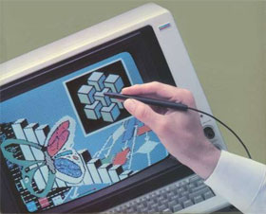
تكنولوجيا المعلومات1 المحاضرة الثانية
2- وحدات الإدخال Input Devices
5- القلم الضوئيLightpen : يستعمل في التدخل مباشرة على الشاشة في عمليات الاختيار والرسم والكتابة، أو يستعمل للكتابة على لوح خاص يحول البيانات التناظرية إلى بيانات رقمية ويسمى Digitizer بدلا من استعماله على الشاشة.
عندما يلمس شاشة العرض أو اللوح الخاص يحدث تيارا من الشحنات الكهربائية يستخدم في تغيير موقع المؤشر على الشاشة أو يستعمل لاختيار الأوامر. ويسمح بالرسم وإنشاء أي شكل يمكن تسجيله على الحاسب.

Slide 20
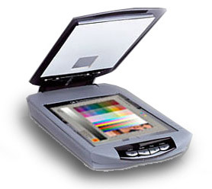
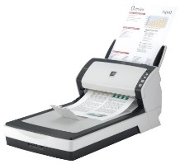
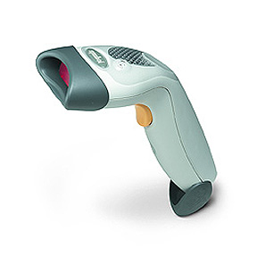
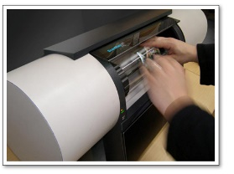
تكنولوجيا المعلومات1 المحاضرة الثانية
2- وحدات الإدخال Input Devices
6- الماسحات الضوئيةScanners : تستعمل لتحويل محتوى صفحة إلى صورة يتم تخزينها في الحاسب وهي تشبه آلة التصوير الموجودة في المكاتب. تسوق الماسحات الضوئية على عدة أشكال تختلف في كيفية إدخال أو عرض الصفحة المراد مسحها، ومنها:
التي توضع على سطح المكتب وتدخل الصفحات فيها يدوياFlatBed
التي يمكن إدخال عدة صفحات فيها مثل الفاكس SheetFed
التي يمكن حملها باليدHandHeld
التي تلف فيها الورقة على اسطوانة Drum Scanners

Slide 21
تكنولوجيا المعلومات1 المحاضرة الثانية
2- وحدات الإدخال Input Devices
ملاحظة: عند مسح الصفحات التي تحتوي على نصوص مطبوعة أو مكتوبة باليد أو تحتوي على مخطوطات القديمة يتم تحويلها إلى صور لتخزينها في الحاسب، ولكن لا يمكن للبرمجيات من تحريرها واستغلالها مباشرة، بل يجب استعمال برامج تمييز الرموز الضوئيةOptical Character Recognition لتحويلها إلى نصوص قابلة للتحرير.
تستعمل عادة لتحويل الكتب والوثائق إلى ملفات إلكترونية لتخزينها بشكل الكتروني أو لنشرها على النت. وهذا يسمح بتعديلها وبالبحث عن معلومات داخل الوثائق وتخزينها بأحجام أقل، وتعتمد دقتها على طريقة عملها وكيفية الكتابة وميزاتها وتصل دقتها الى مستوى عال حتى بالنسبة للمخطوطات.

Slide 22
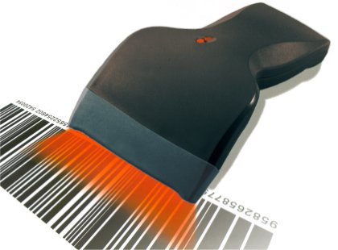
تكنولوجيا المعلومات1 المحاضرة الثانية
2- وحدات الإدخال Input Devices
7- قارئ البار كود Barcode Reader: هو ماسح يدوي يستعمل لقراءة الأشرطة المقلمة الموجودة على المنتجات في المتاجر والتي تحمل بيانات البلد المنتج والتاريخ الخ. بعد قراءة الأشرطة وتحويلها إلى الحاسب يجب استعمال برمجيات خاصة من نوع Optical Character Recognition لتحليل هذه الأشرطة واستخراج رقم المنتج المطابق لها للتعرف عليه واستخراج بياناته من قاعدة بيانات المنتجات للعمل عليها
عبارة عن مصدر ضوء وعدسة ومجسات ضوئية تحول النبضات الضوئية إلى نبضات
إلكترونية. وهو يحتوي على دارة تحلل بيانات صورة الاشرطة المزودة من المجسات
وترسل محتوى الأشرطة إلى منفذ خرج الماسح

Slide 23
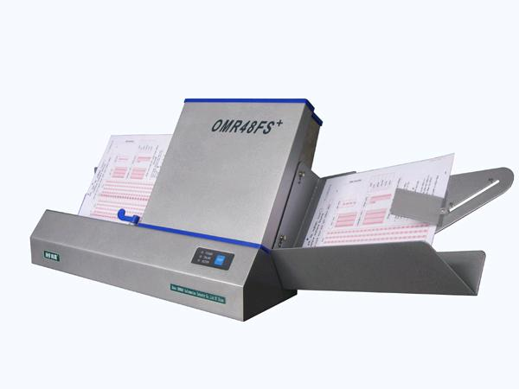
تكنولوجيا المعلومات1 المحاضرة الثانية
2- وحدات الإدخال Input Devices
7- قارئ العلامات البصرية Optical Mark Reader يستعمل لمسح نموذج مطبوع أو مسوّد بقلم رصاص باستعمال الأشعة تحت الحمراء للبحث عن علامات موضوعة في أماكن محددة على النموذج. يستعمل مثلا في تصحيح الاختبارات متعددة الخيارات بشكل آلي كليا حيث يقرأ-يمسح نموذج التصحيح ومن ثم يمسح أوراق الإجابة ويقارنها بنموذج التصحيح ليتعرف على الأجوبة الصحيحة ويعطي الدرجة.

Slide 24
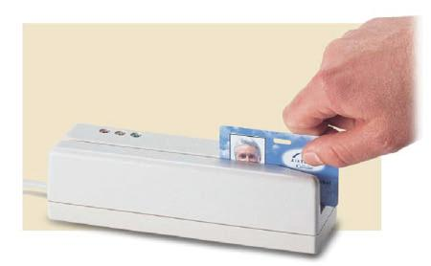
تكنولوجيا المعلومات1 المحاضرة الثانية
2- وحدات الإدخال Input Devices
9- قارئ الشارة المغناطيسية Magnetic Strip
هو نوع من الأجهزة التي تقرأ شريط مغنطيسي موضوعة على البطاقات البلاستكية كما في بطاقات الائتمان المصرفية، بطاقات التعريفية والمواصلات.
حيث تسحب داخل القارئ أو تدخل فيه فيقوم بقراءة العلامات الممغنطة على الشريط.

Slide 25
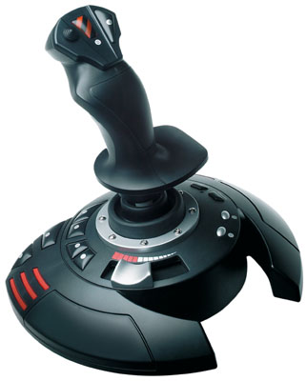
تكنولوجيا المعلومات1 المحاضرة الثانية
2- وحدات الإدخال Input Devices
10-عصا التحكم Joystick عصا مثبتة بقاعدة متصلة بالحاسب يمكن تحريكها في جميع الاتجاهات للتحكم في الحركة على الشاشة، وهي مزودة بأزرار لتأدية بعض المهام وتستعمل مع بعض الألعاب الالكترونية.

Slide 26
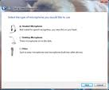
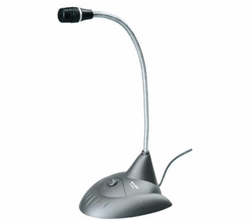
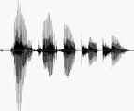
تكنولوجيا المعلومات1 المحاضرة الثانية
2- وحدات الإدخال Input Devices
11- الميكروفون Microphone: يستخدم في تسجيل الأصوات في ذاكرة الحاسب كما ل الصوت.
يمكن استخدامه في نقل التعليمات لنظام التشغيل وذلك باستخدام برمجيات التعرف على الكلام Software Speech Recognition،كما ويستعمل لتسجي

Slide 27
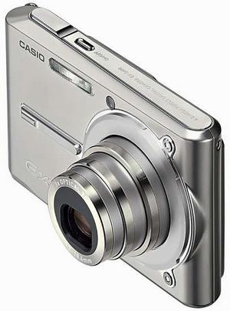
تكنولوجيا المعلومات1 المحاضرة الثانية
2- وحدات الإدخال Input Devices
12- الكاميرا الرقمية Digital Camera: عبارة عن كاميرا مزودة
بذاكرة خاصة يمكن ربطها بالحاسب مباشرة من خلال منفذ USB
أو بواسطة تقنية الاتصال اللاسلكي Bluetooth لنقل الصور
للحاسب مباشرة

Slide 28
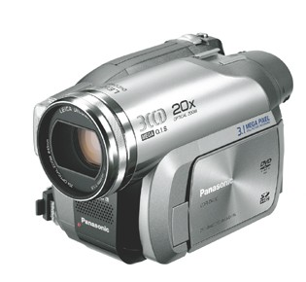
تكنولوجيا المعلومات1 المحاضرة الثانية
2- وحدات الإدخال Input Devices
13- كاميرا الفيديو Video Camera يمكن وضعها فوق شاشة الحاسب لتصوير المستخدم أثناء المؤتمرات أو لنقل صورة وصوت المستخدم عبر الانترنت كما يمكن استعمالها لالتقاط أشرطة ثم عرضها بواسطة الحاسب باستعمال برمجيات خاصة.

Slide 29
تكنولوجيا المعلومات1 المحاضرة الثانية
3- وحدات الإخراج Output Devices
تسمح وحدات الإخراج بعرض المخرجاتoutputs التي هي نتائج معالجة البيانات النصية والصوتية والصورية التي قام بها الحاسب على أوجه متعددة، وذلك حسب وحدة الإخراج المستعملة، وعلى أن تكون بصيغة مفهومة من الإنسان، من وحدات الاخراج:
1- وحدة العرض البصري Video Display Unit : يستعمل هذا المصطلح لوصف أي وحدة عرض تعرض المخرجات في شكل بصري على وحدة إخراج إلكتروني، ومن أهمها.
-الشاشة Screen أو Monitor : تعد الشاشات من أكثر وحدات الإخراج استعمالا، ويجب إن تكون ذات جودة عالية لعرض الصور والمعلومات، وحتى لا تضر بمستخدم الحاسب فتسبب له آلاما بالعين والرأس

Slide 30
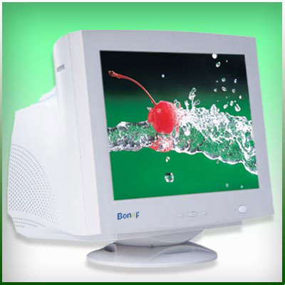
تكنولوجيا المعلومات1 المحاضرة الثانية
3- وحدات الإخراج Output Devices
شاشات أنبوبة أشعة الكاثود Cathode Ray Tube (CRT)
وهي تشبه شاشة التلفاز إلا أنها أكثر وضوحا وتأخذ حيز كبير وهي
ثقيلة الوزن.
وفيها قناة فارغة تحتوي على مدفع (مصدر) إلكترون وشاشة مستشعة، مع وسيلة داخلية أو خارجة لتسريع وإنحراف شعاع الألكترون، ويستعمل لإنشاء صور على شكل ضوء منبعث من الشاشة المستشعة.

Slide 31
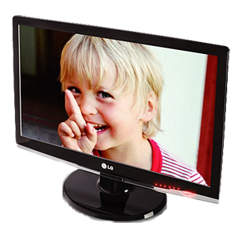
تكنولوجيا المعلومات1 المحاضرة الثانية
3- وحدات الإخراج Output Devices
شاشات العرض المسطحة Panel Display Flat : عبارة عن شاشات مسطحة مثل التي تستعمل في الحواسب المحمولة Laptop ويبلغ سمكها 0,5 انتش ومن اشهرها شاشات الكريستال السائل Liquid Crystal Display (LCD) التي تتميز بخفة وزنها وغلاء ثمنها نسبيا، وهي تستعمل مع اغلب الأجهزة الالكترونية الحديثة.

Slide 32
تكنولوجيا المعلومات1 المحاضرة الثانية
3- وحدات الإخراج Output Devices
عند شراء شاشة يجب أخذ بعين الاعتبار ما يلي:
الألوان Colors: تعتمد جودة الألوان وعددها على نوعية الشاشة إن كانتCRT أو مسطحة، كما تعتمد على بطاقة الشاشةGraphic Adaptor حيث يمكن أن تعرض الحواسب ملايين الألوان وبجودة عالية.
حجم الشاشةScreen Size : يقاس حجم الشاشة قطريا من زاوية إلى الزاوية المقابلة لها، ويتراوح بين 15 و 21 إنشا.
الكثافة النقطية Resolution: هي عدد النقاط أو البكسل Pixel التي تظهر على الشاشة حيث يتألف كل واحد منها من ثلاث نقط وفسفورية لإظهار اللون الأحمر والأخضر والأزرق ويمكن الحصول على كل الألوان الأخرى بمزج مقادير معينة من هذه الألوان الثلاثة الأساسية

Slide 33
تكنولوجيا المعلومات1 المحاضرة الثانية
3- وحدات الإخراج Output Devices
توجد عدة مواصفات أساسية لبطاقات الشاشة:
بطاقة مصفوفة رسوم الفيديو Video Graphics Array (VGA) : حيث تكون الكثافة النقطية معها بمقدار 640480 x - عمودي xأفقي
بطاقة مصفوفة رسوم الفيديو السوبر Super VGA (SVGA): حيث تكون الكثافة النقطية معها بمقدار 800 600 x
بطاقة مصفوفة رسوم الفيديو الممددةExtended VGA (XVGA) : حيث تكون الكثافة النقطية معها بمقدار 1024 768 x
بطاقة مصفوفة رسوم الفيديو الممددة الكوادا QXGA (Quad eXtended Graphics Array) التي تكون كثافة النقاط معها 2048 1536 x بكسل
ملاحظة : تحدد الكثافة النقطية مدى وضوح ودقة المخرجات. وتسمى الشاشات التي تستطيع عرض كثافات نقطية مختلفة متعددة المسح Multiscanأو متعددة التزامن Multisync

Slide 34
تكنولوجيا المعلومات1 المحاضرة الثانية
3- وحدات الإخراج Output Devices
Name | x (width) | y (height) | Mega- pixels | Aspect Ratio | Typical sizes
Wide XGA | 1366 | 768 | 1.05 | 1.78 | 15"–19"
WSXGA Wide XGA+ | 1440 | 900 | 1.3 | 1.6 | 15"–19"
WSXGA+ | 1680 | 1050 | 1.76 | 1.6 | 20"–22"
WUXGA | 1920 | 1200 | 2.3 | 1.6 | 23"–28"
WQXGA | 2560 | 1600 | 4.1 | 1.6 | 30"+

Slide 35
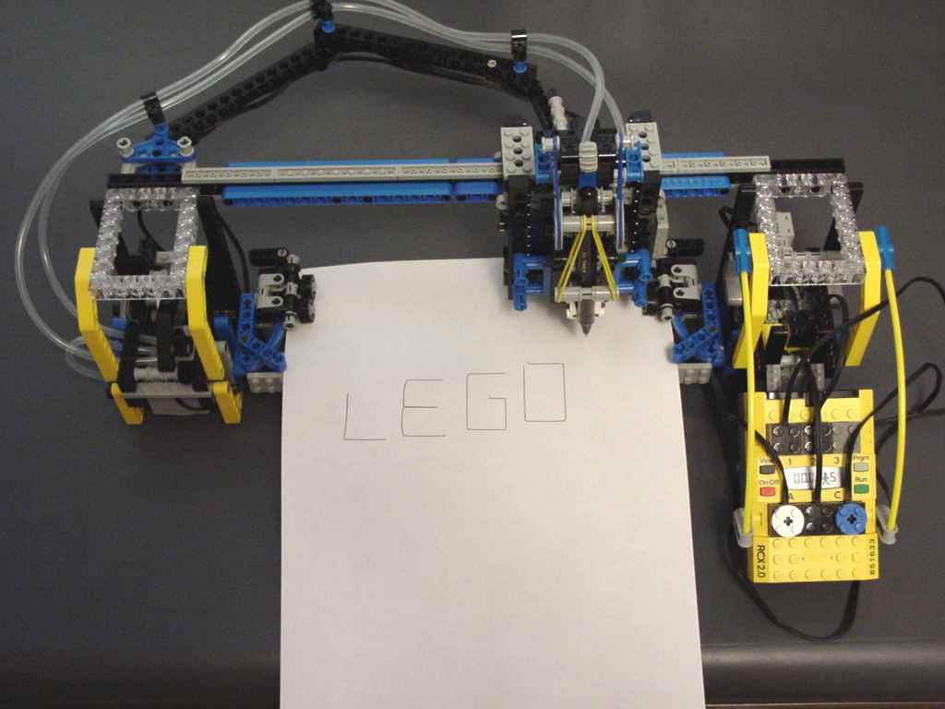
تكنولوجيا المعلومات1 المحاضرة الثانية
3- وحدات الإخراج Output Devices
2- طابعات الرسوم الهندسية (الراسمات) Plotters : عبارة عن ألة رسم تشبه الطابعة الملونة تحتوي على مجموعة أقلام تدار من طرف الحاسب و برمجيات خاصة لإظهار النتائج على شكل خرائط وأشكال بيانية. تمتاز بدقتها مقارنة مع الطابعات و تستعمل في مكاتب المهندسين، ودراسة الزلازل الأرضية وفي أنظمة التصميم باستخدام الحاسب.

Slide 36
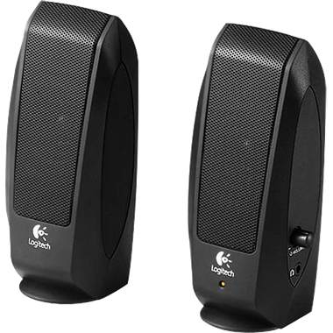
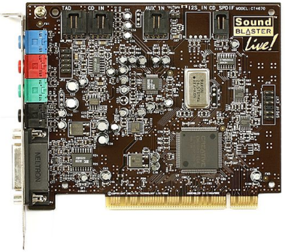
تكنولوجيا المعلومات1 المحاضرة الثانية
3- وحدات الإخراج Output Devices
3- مكبرات الصوت:Sound Speakers تستخدم في أنظمة تعدد الوسائط Multimedia لإخراج الأصوات، وتكون على شكل سماعات مستقلة توضع بجانب الحاسب أو على شكل سماعات تعلق على الرأس.
لا بد أن يكون جهاز الحاسب مزودا ببطاقة صوت Sound Card ليعمل الصوت،
بطاقة الصوت عبارة عن لوحة تكون إما جزءا من اللوحة الأم أو كلوحة مثبتة في أحد ثقوب التوسيع. وهي وسيلة لإدخال وإخراج إشارات صوتية تحت تحكم برمجيات خاصة بالصوتيات وتعتبر محول إشارات تناظرية رقمية.

Slide 37
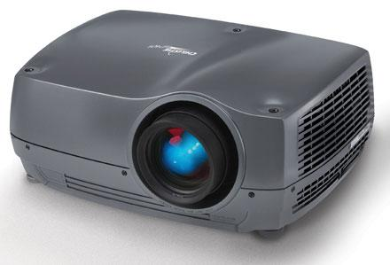
تكنولوجيا المعلومات1 المحاضرة الثانية
3- وحدات الإخراج Output Devices
4- جهاز العرضProjector (Data Show) :
وهو جهاز يربط بالحاسب لعرض على شاشة كبيرة أو الحائط ما يعرضه الحاسب من وثائق ورسوم وفيديو على شاشته. وهو يستخدم في المحاضرات التعليمية والمؤتمرات والاجتماعات.

Slide 38

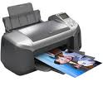
تكنولوجيا المعلومات1 المحاضرة الثانية
3- وحدات الإخراج Output Devices
5- الطابعات Printers: تستخدم لإخراج النتائج على الورق و تسمى الوثائق المطبوعة بـ hard copy أو printout أما المخرجات غير المطبوعة فتسمى بـ soft copy. وتختلف الطابعات في جودة وسرعة طباعتها وثمنها والضوضاء الصادرة عنها.

Slide 39
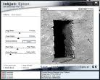
تكنولوجيا المعلومات1 المحاضرة الثانية
3- وحدات الإخراج Output Devices
تتحدد جودة الطباعة من خلال الكثافة النقطية Resolution للطباعة التي تقاس بعدد النقاط بالإنش الواحد Dots Per Inch – DPI، حيث كلما زادت الكثافة النقطية كلما زادت جودة الطباعة.
عند شراء طابعة يجب مراعاة العوامل التالية:
الميزانية المتوفرة
الألوان المطلوبة وجودة الطباعة
حجم الورق
سرعة الطباعة

Slide 40
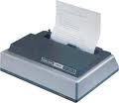
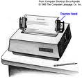
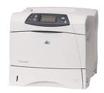
تكنولوجيا المعلومات1 المحاضرة الثانية
3- وحدات الإخراج Output Devices
5- الطابعات Printersيمكن تغذية الطابعات بالأوراق بعدة طرق نذكر منها:
التغذية بالاحتكاك Friction Feed حيث تمسك ورقة واحدة بين بكرتين كما في الآلة الكاتبة، ويتم استعمال الأوراق العادية.
التغذية بالجر Traction Feed تستعمل ورقا خاصا متواصلا فيه ثقوب عند حافتي الأوراق حيث تثبيتها في عجلتين ذات نتوءات تدخل الثقوب فيها
التغذية المنفصلة للأوراقCut Sheed Feed أو التغذية بالدرج Tray Feed يتم سحب الأوراق الواحدة تلوى الأخرى تلقائيا من الدرج الموجود داخل الطابعة

Slide 41



تكنولوجيا المعلومات1 المحاضرة الثانية
3- وحدات الإخراج Output Devices
5- الطابعات Printers يمكن تمييز نوعان أساسيان من الطابعات:
الطابعات التصادميةImpact Printers : التي يتم صدم شريط حبر ليطبع معلى الورق ومنها:
طابعة العجلة Daisy Wheel Printer : وهي طابعة تصادمية تستخدم عجلة محفور عليها أحرف ورموز الطباعة، وبدوران العجلة يتم الوصول للحرف المراد طباعته فيصدم الحرف شريط التحبير Ribbonلطباعته على الورقة
وهذا النوع من الطابعات بطيء جدا ويصدر ضوضاء كبيرة
لا يمكن تغيير حجم الأحرف ولم يعد يستعمل هذا النوع من الطابعات

Slide 42
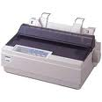
تكنولوجيا المعلومات1 المحاضرة الثانية
3- وحدات الإخراج Output Devices
طابعات المصفوفة النقطيةDot Matrix Printers هي طابعة تصادمية
مزودة برأس Printer Head يتكون من مجموعة دبابيس يتم التحكم فيها بواسطة الحاسب وذلك بإرسال بايتات عبر منفذ متوازي Parallel Port يمثل كل بايت منها عمود من مصفوفة تمثل صورة الحرف أو الرمز المراد طباعته. بفضل تنقل رأس الطباعة من اليسار إلى اليمين يتم طباعة كل المصفوفة أي الحرف أو الرمز.

Slide 43
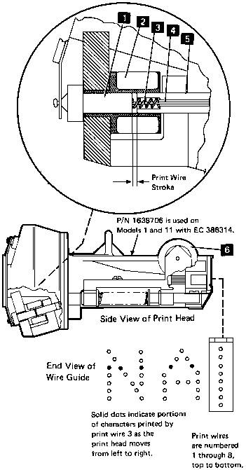
تكنولوجيا المعلومات1 المحاضرة الثانية
3- وحدات الإخراج Output Devices
جودة الطباعة مع هذه الطابعات تتعلق بعدد الدبابيس، وحيث يمكن تغيير حجم الطباعة معها المؤلفة من نقاط.
هذه الطابعات بطيئة ويمكن لبعضها من الطباعة عند التحرك بالاتجاهين وتستعمل هذه الطابعات في طباعة الفواتير والتذاكر

Slide 44
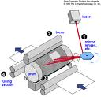
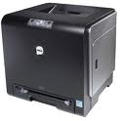
تكنولوجيا المعلومات1 المحاضرة الثانية
3- وحدات الإخراج Output Devices
الطابعات غير التصادمية Non Impact Printers
مثل طابعات الليزر Laser Printers والطابعة نافثة الحبرر InkJet printers.

Slide 45

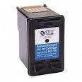
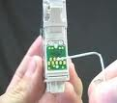
تكنولوجيا المعلومات1 المحاضرة الثانية
3- وحدات الإخراج Output Devices
طابعات نفث الحبر InkJet Printers : هي طابعة رمزية تستخدم سيل قطرات الحبر، الموجودة داخل عبوات الحبرة، الموجهة إلى الموقع الصحيح على الورقة بواسطة صفائح شحن كهربائية
يمكن استعمال عبوة حبر سوداء واحدة أو عبوتين الثانية تكون ملونة. تتميز هذه الطابعات بسرعتها وجودة طباعتها وهدوءها.
هذه الطابعة غير باهظة الثمن ولكن كلفة أحبارها
عالية بالنسبة للطابعات مصفوفة النقطة.
تستعمل هذه الطابعات في المكاتب حيث يكون استعمال الطابعات المزعجة غير ممكن.

Slide 46
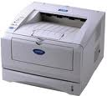
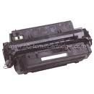
تكنولوجيا المعلومات1 المحاضرة الثانية
3- وحدات الإخراج Output Devices
طابعات الليزرLaser Printers : تطبع صفحة تلوى الأخرى بعد مسحها ضوئيا وتستخدم عبوة حبر Tonerوأشعة الليزر.
تتميز طابعات الليزر بسرعتها وجودتها وكذالك هدوءها لكن تبقى تكلفتها مرتفعة خاصة لطباعة الألوان.

Slide 47
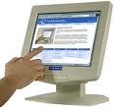

تكنولوجيا المعلومات1 المحاضرة الثانية
4- وحدات الإدخال والإخراج I/O Devices
شاشات اللمس : TouchScreens تعمل كوحدة إدخال وإخراج معا.
يتم عرض الخيارات المتاحة للمستخدم على الشاشة على شكل أيقونات وقوائم اختيار، وتتم عملية الإدخال بلمس الشاشة في المكان المناسب لاختيار ما هو موجود في المكان الذي تم لمسه بحيث تقوم الشاشة بإرسال موقع اللمس إلى الحاسب. يقوم بعدها الحاسب بتنفيذ الأمر الذي اختاره المستخدم وإظهار نتائج المعالجة على نفس الشاشة
تستعمل هذه الشاشات في البنوك الصراف (Automatic Teller Machines -ATM) و شراء التذاكر……….

Slide 48

بحمد الله
جميع الحقوق محفوظة لجامعة الملك فيصل ©
All Rights Reserved for KFU ©

